Slide 1
Šiuolaikinės lietuviškos dainos: žodžių ir melodijos dermė
Ugnė Kriščiūnaitė, Silvija Kapūstaitė, Viktorija Bražukaitytė, Dainius Tverjanavičius, Algirdas Vaičaitis
(Geltonoji grupė)
Mokytoja Zigrita Petraitienė
2016

Slide 2
Tikslas
Supažindinti su dviem skirtingomis lietuviškomis dainomis.
Paaiškinti, kodėl jos mums patinka ir kodėl ne.
Palyginti šias dvi dainas.

Slide 3
Turinys
Geras pavyzdys:
  kas gerai?
  kas blogai?
Prastas pavyzdys:
  kas gerai?
  kas blogai?
Lyginame abi dainas:
  žodynas,
  populiarumas internete:
    peržiūros,
    „patinka“.

Slide 4
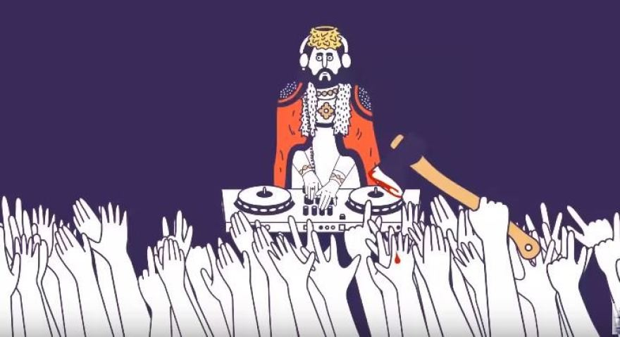
„Šventinis bankuchenas“ - „Lietuvos istorijos repas“
Populiari
Originali idėja
Aktuali tema
https://www.youtube.com/watch?v=V4veBuE_QA0

Slide 5
+Informatyvu
Aš noriu papasakoti istoriją.
Taip apie nieką kitą apie Lietuvą.
Viską surepuosiu nuo pradžių.
Nuo seniausių a a a amžių.
Lietuvai jau daugiau nei tūkstantis metų.
Čia tau ne mėgautis servelatu ant stalo.
Per Kalėdas.
Brangus jaunuoli tau turėtų būt gėda.
Jei tu nežinai vienos datos.
Pirmą kartą kada buvo paminėtas vardas Lietuvos.
Taip, viens nulis nulis devyni.
Šventas Pranomas į Lietuvą atmynė ir buvo pagonių nužudytas...
BAM.
O tada šiek tiek vėliau viens du penki trys jei konkrečiau.
Vyko labai didelis balius, nes Mindė tapo Lietuvos karalium.
MINDĖĖĖ... (YO)(VISI SAKOM YO) .
MINDĖĖĖ tapo Lietuvos karalium.
O vėliau Mindė buvo nužudytas
Kaip tupakas nužudytas
Ir į valdžia atėjo kiti žmonės
Tuoj papasakosiu ponai ir ponios
Pavyzdžiui Gediminas
Tikrai nebuvo pėsčias vaikinas
Rašė laiškus, kvietė pirklius
batsiųvius ir gydytojus
Kalvius ir amatininkus
Visus, kad jie biznį darytų pas mus (YO)
O kai valdovu tapo Vytautas
Tai žalgirio mūšį laimėjo irgi Vytautas
Iki jūros juodosios Vytautas
Teritorija Lietuvos išplėtė Vytautas
O vėliau jisai nukrito
Nuo arklio ir numirė
O po daugiau nei po šimto metų
Martynas Mažvydas dėdėms ir tetoms
Parašė pirmą lietuvišką knygą
Va Katekizmas į lentyną
Dar išskirčiau tokį faktą
Liublino (KĄ?) Unijos aktą
Nauja valstybė buvo sudaryta
Kokia? Žečpospolita
Ir visai netrukus
praėjus porai šimtų metukų
Pasibeldė(tuku tuku į duris)
Valstybės padalinimai(tuku tuku)
Pirmas pasibeldė
Antras (ką padarė) pasibeldė
Ir tada tūkstantis septyni šimtai devyniasdešimt penktais (1795)
Trečias pasibeldė
Ir tada nebeliko Lietuvos
Ji buvo prijunkta prie Rusijos
Žmonėms nepatiko tai
Jie sukilo prieš caro valdžia sukilo
Bet sukilimai buvo numalšinti
Abudu sukilimai numalšinti (YO)
Vieni sukilėliai buvo ištremti
O kiti tiesiog pakarti
Tai Muravjovo darbas (Muravjovo, Muravjovo)
Tai Muravjovo darbas (Muravjovo, Muravjovo)
Bet tauta nepasidavė paprastai, nes atsirado (madafucking) knygnešiai (YO)
Stumdė knygas vežė per sieną
Daug kilogramų kiekvieną dieną(YO)
Kontrabanda kaleimas ginklai
Tai buvo kasdienybė knygnešių tinklui
Kaip tu manai ar taip gyvent lengva buvo
Ar tu manai, kad išeitis dar kažkokia buvo
Brolau aš tau galiu pasakyti
Jei ne Jurgis Bielinis nieks neturėtu ką skaityt
Buvo leidžiama spauda Varpas, o prieš tai Aušra
Ir vėliau atėjo pasaulinis karas, o kai baigės
tada signataras.
Jonas Basanavičius ir Smetona, Mykolas Beržiniška
ir Valdas Mironas, Klimas, Stulginskis ir kiti
pasirašė dokumentą, kad esam laisvi.
Bet laisve pasidžiaugėm ne ilgai, nes kur buvę, kur nebuvę
atėjo sovietai, o po to fašistai, o po to vėl sovietai.
Ir išėjo partizanai į miškus kovot prieš sovietų valdžią
ne vienus metus ir prasidėjo gyventojų naikinimas,
traukinių maršrutas Lietuva-Sibiras
Taip, žmonės buvo tremiami
šitą faktą tu turėk omenį
ir jei matai troleibuse tremtinį
tai tu užleisk jam vietą piemenį.
Šaunuolis klausyk toliau
dar tau turiu ką pasakyt daugiau
Gyvenimas dabartinės Lietuvos buvo kitoks
nei prie tarybų valdžios.
Pavyzdžiui!
Bananai - deficitas buvo
arba gera dešra - irgi deficitas buvo
Įsivaizduoji Wireless'o nebuvo
arba Google'o irgi nebuvo, nes
paiešką vykdė KGB, o prieš KGB
NKVD
Va tokie buvo popieriai, mieli Lietuvos hip hoperiai
Visą tą laiką nenustojo degt viltis, kad
Lietuva bus nepriklausoma šalis.
Ir tada (...) prasidėjo
Tautiniai jausmai sustiprėjo
Įsikūrė sajūdis, o jo pirmininku tapo Ladsbergis
Ir tada visi atsistojo
Į Baltijos kelią atsistojo
Susikibo Latviai, Estai, Lietuviai
už rankų arba už rankovių
Tūkstantis devyni šimtai devynesdešimtųjų metų
Kovo 11 atėjo ta diena kai Lietuva tapo vėl laisva.
Ir atėjo tada Sausio 13
ir gynė žmonės Lietuvą
Ir jei manai, kad savi šaudė į savus
tu pakrapštyk savo smegenus, smegenus,
savo smegenus, tu pakrapšyk dar kartą smegenus, smegenus, savo smegenus,
tu pakrapštyk dar kartą smegenus
Ačiū, kad tu pakrapštei
Ačiū, kad iki galo klausei
Aš matau tu smegenų turi todėl viską
puikiai supranti, kad Lietuvai viskas priešakį
Reik tik nustot mušt Tinder'į, o
dirbt ir gimdyt vaikus
ne vieną, ne du, o septynis
arba truputį mažiau aš nežinau daryk kaip nori
nes aš baigiau!

Slide 6
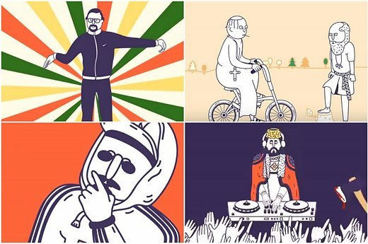
+Moderniai pateikta Lietuvos istorija

Slide 7
+Komentarai
(kalbos kultūra netaisyta)
Pijus:Nu ką... Keičiam Lietuvos himną...﻿
HeroCraftLTPrieš 2 savaites:nieko geresnuo nesu girdejusi😊😊😊naujas lietuvos himnas!!!😂﻿
SkarbonkėPrieš 1 mėnesį: Reiktu šitą įjungt Istorijos mokytojai
Karina K:DABAR PAS MUMIS KLASĖJ ISPROTEJO VISI VAIKAI DĖL ŠITOS DAINOS :D(vienas vaikas kuris turi KALONĖLĘ (berniukas) turi draugą ir tas draugas sužinojo šitą dainą tai praše paleist:D nu va tada visi išmoko žodžius namie ir ateinam į klasę visi dainuoja)
Paulius Zagorajevas:pats geriausias repas﻿
DynamO.: Keičiam LT himna, visa Europa pavydės :D﻿
Ulos Vlogai:žiauriai fainai!!!! padarykit kazkoki kita repa nes sis yra labai lqbai fainas ir labai greitai ispopuliarejo dabar musu visa klase dqinuoja :-) dazniausiai paskui viko labai didelis balius nes Minde tapo Lietuvos karalium!
NinjaPug K:Aš su šita daina ruošiausi istorijos kontroliniui. Gavau 10 :DD
Gurksiux PRO:mano visa klase sita daina dainuoja﻿
nauris augulis:Daugiau ismokau nei per 3 metus mokinantis istorija :D﻿

Slide 8
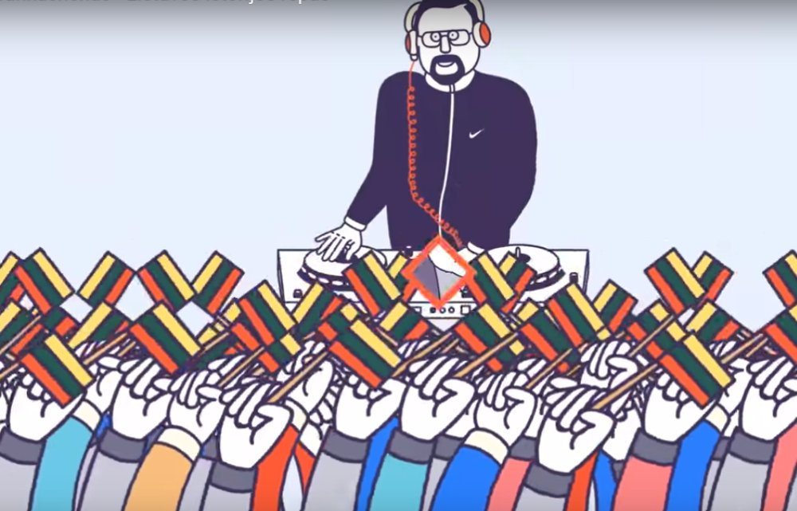
+ Linksma +Ironiška

Slide 9
- Kalbos kultūra ir kirčiavimas
Aš noriu papasakoti istoriją.
Taip apie nieką kitą apie Lietuvą.
Viską surepuosiu nuo pradžių.
Nuo seniausių a a a amžių.
Lietuvai jau daugiau nei tūkstantis metų.
Čia tau ne mėgautis servelatu ant stalo.
Per Kalėdas.
Brangus jaunuoli tau turėtų būt gėda.
Jei tu nežinai vienos datos.
Pirmą kartą kada buvo paminėtas vardas Lietuvos.
Taip, viens nulis nulis devyni.
Šventas Pranomas į Lietuvą atmynė ir buvo pagonių nužudytas...
BAM.
O tada šiek tiek vėliau viens du penki trys jei konkrečiau.
Vyko labai didelis balius, nes Mindė tapo Lietuvos karalium.
MINDĖĖĖ... (YO)(VISI SAKOM YO) .
MINDĖĖĖ tapo Lietuvos karalium.
O vėliau Mindė buvo nužudytas
Kaip tupakas nužudytas
Ir į valdžia atėjo kiti žmonės
Tuoj papasakosiu ponai ir ponios
Pavyzdžiui Gediminas
Tikrai nebuvo pėsčias vaikinas
Rašė laiškus, kvietė pirklius
batsiųvius ir gydytojus
Kalvius ir amatininkus
Visus, kad jie biznį darytų pas mus (YO)
O kai valdovu tapo Vytautas
Tai žalgirio mūšį laimėjo irgi Vytautas
Iki jūros juodosios Vytautas
Teritorija Lietuvos išplėtė Vytautas
O vėliau jisai nukrito
Nuo arklio ir numirė
O po daugiau nei po šimto metų
Martynas Mažvydas dėdėms ir tetoms
Parašė pirmą lietuvišką knygą
Va Katekizmas į lentyną
Dar išskirčiau tokį faktą
Liublino (KĄ?) Unijos aktą
Nauja valstybė buvo sudaryta
Kokia? Žečpospolita
Ir visai netrukus
praėjus porai šimtų metukų
Pasibeldė (tuku tuku į duris)
Valstybės padalinimai (tuku tuku)
Pirmas pasibeldė
Antras (ką padarė) pasibeldė
Ir tada tūkstantis septyni šimtai devyniasdešimt penktais (1795)
Trečias pasibeldė
Ir tada nebeliko Lietuvos
Ji buvo prijunkta prie Rusijos
Žmonėms nepatiko tai
Jie sukilo prieš caro valdžia sukilo
Bet sukilimai buvo numalšinti
Abudu sukilimai numalšinti (YO)
Vieni sukilėliai buvo ištremti
O kiti tiesiog pakarti
Tai Muravjovo darbas (Muravjovo, Muravjovo)
Tai Muravjovo darbas (Muravjovo, Muravjovo)
Bet tauta nepasidavė paprastai, nes atsirado (madafucking) knygnešiai (YO)
Stumdė knygas vežė per sieną
Daug kilogramų kiekvieną dieną (YO)
Kontrabanda kalejimas ginklai
Tai buvo kasdienybė knygnešių tinklui
Kaip tu manai ar taip gyvent lengva buvo
Ar tu manai, kad išeitis dar kažkokia buvo
Brolau aš tau galiu pasakyti
Jei ne Jurgis Bielinis nieks neturėtu ką skaityt
Buvo leidžiama spauda Varpas, o prieš tai Aušra
Ir vėliau atėjo pasaulinis karas, o kai baigės
tada signataras.
Jonas Basanavičius ir Smetona, Mykolas Beržiniška
ir Valdas Mironas, Klimas, Stulginskis ir kiti
pasirašė dokumentą, kad esam laisvi.
Bet laisve pasidžiaugėm ne ilgai, nes kur buvę, kur nebuvę
atėjo sovietai, o po to fašistai, o po to vėl sovietai.
Ir išėjo partizanai į miškus kovot prieš sovietų valdžią
ne vienus metus ir prasidėjo gyventojų naikinimas,
traukinių maršrutas Lietuva-Sibiras
Taip, žmonės buvo tremiami
šitą faktą tu turėk omenį
ir jei matai troleibuse tremtinį
tai tu užleisk jam vietą piemenį.
Šaunuolis klausyk toliau
dar tau turiu ką pasakyt daugiau
Gyvenimas dabartinės Lietuvos buvo kitoks
nei prie tarybų valdžios.
Pavyzdžiui!
Bananai - deficitas buvo
arba gera dešra - irgi deficitas buvo
Įsivaizduoji Wireless'o nebuvo
arba Google'o irgi nebuvo, nes
paiešką vykdė KGB, o prieš KGB
NKVD
Va tokie buvo popieriai, mieli Lietuvos hip hoperiai
Visą tą laiką nenustojo degt viltis, kad
Lietuva bus nepriklausoma šalis.
Ir tada (...) prasidėjo
Tautiniai jausmai sustiprėjo
Įsikūrė sąjūdis, o jo pirmininku tapo Ladsbergis
Ir tada visi atsistojo
Į Baltijos kelią atsistojo
Susikibo Latviai, Estai, Lietuviai
už rankų arba už rankovių
Tūkstantis devyni šimtai devynesdešimtųjų metų
Kovo 11 atėjo ta diena kai Lietuva tapo vėl laisva.
Ir atėjo tada Sausio 13
ir gynė žmonės Lietuvą
Ir jei manai, kad savi šaudė į savus
tu pakrapštyk savo smegenus, smegenus,
savo smegenus, tu pakrapšyk dar kartą smegenus, smegenus, savo smegenus,
tu pakrapštyk dar kartą smegenus
Ačiū, kad tu pakrapštei
Ačiū, kad iki galo klausei
Aš matau tu smegenų turi todėl viską
puikiai supranti, kad Lietuvai viskas priešakį
Reik tik nustot mušt Tinder'į, o
dirbt ir gimdyt vaikus
ne vieną, ne du, o septynis
arba truputį mažiau aš nežinau daryk kaip nori
nes aš baigiau!

Slide 10
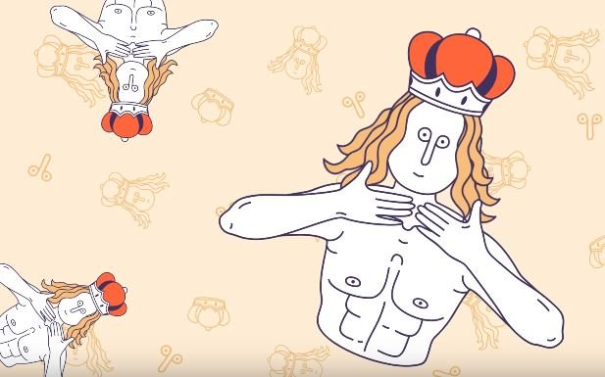
- Melodija
- Neišlavintas vokalas
- Ironiška

Slide 11
„Norėjosi sukurti patriotišką kūrinį išvengiant didaktikos ir pabodusių lozungų. Repo muzika yra pilna stereotipų. Tų stereotipų perkėlimas į istorinių Lietuvos įvykių kontekstą pasirodė gana smagi mintis“ – taip kūrinio idėją apibūdina atlikėjas.

Slide 12
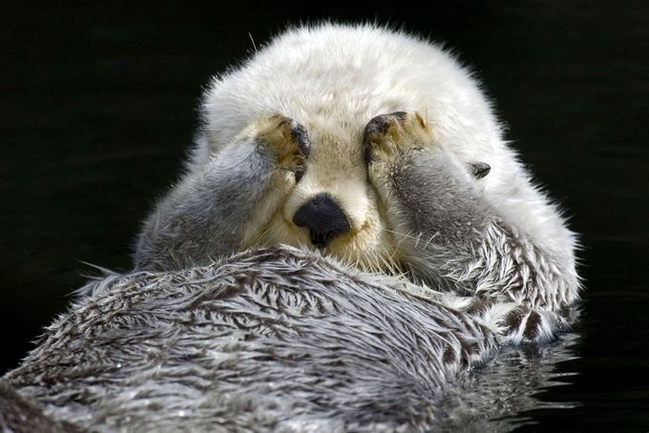
„Sportas“ – „Ūdra“
Kvaila, neprasminga
Absurdiška
Juokinga
https://www.youtube.com/watch?v=dzojvF2wzgA

Slide 13
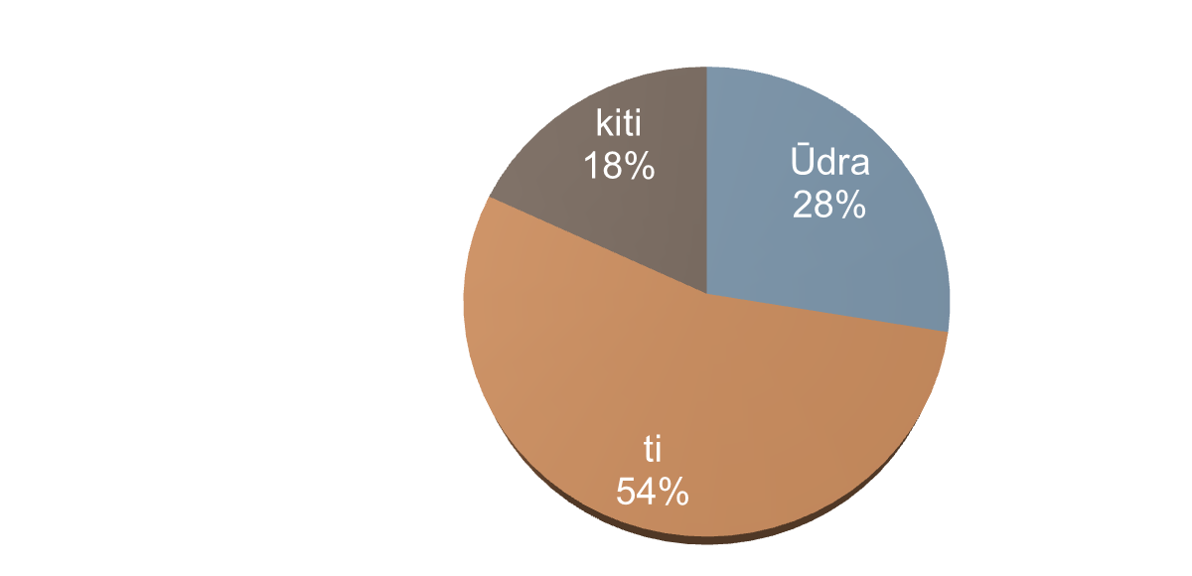
+ Lengva įsiminti žodžius
Ūdra ūdra ūdra
Ti ti ti ti ti ti
Ūdra ūdra ūdra
Ti ti ti ti ti ti
Ūdra ūdra ūdra
Ti ti ti ti ti ti
Ūdra ūdra ūdra
Ti ti ti ti ti ti
Ūdra ūdra ūdra
Ji miega po kamienu
Ji ruošia vakarienę
Ji ruošia vakarienę
Ūdra ūdra ūdra
Važiuoja su soliariu
Ir mato žalią kūdrą
Ir mato žalią kūdrą
Ti ti ti ti ti ti
Ti ti ti ti ti ti
Ti ti ti ti ti ti
Ti ti ti ti ti ti
Ūdra ūdra ūdra
Štai ji ir atvažiavo
Išlipo iš soliario
Išlipo iš soliario
Ūdra ūdra ūdra
Štai ji ir atvažiavo
Išlipo iš soliario
Išlipo iš soliario
Ūdra ūdra ūdra
Ti ti ti ti ti ti
Ūdra ūdra ūdra
Ti ti ti ti ti ti
Ūdra ūdra ūdra
Ti ti ti ti ti ti
Ūdra ūdra ūdra
Ti ti ti ti ti ti
Ūdra ūdra ūdra
Ti ti ti ti ti ti
Ūdra ūdra ūdra
Ti ti ti ti ti ti
Ūdra ūdra ūdra
Ti ti ti ti ti ti
Ūdra ūdra ūdra
Ti ti ti ti ti ti
Ūdra ūdra ūdra
Ti ti ti ti ti ti
Ūdra ūdra ūdra
Ti ti ti ti ti ti
Ūdra ūdra ūdra
Ti ti ti ti ti ti
Ūdra ūdra ūdra
Ti ti ti ti ti ti

Slide 14
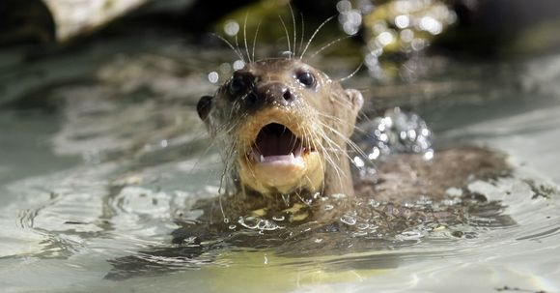
+Linksma melodija

Slide 15
- Be prasmės
Ūdra.
Ji miega po kamienu
Ji ruošia vakarienę
Važiuoja su soliariu
Ir mato žalią kūdrą
Štai ji ir atvažiavo
Išlipo iš soliario

Slide 16
-Skurdus žodynas

Slide 17
Lyginam dainas:
Žodynas

Slide 18
Populiarumas internete:

Slide 19
Populiarumas internete:

Slide 20
Išvada
Šiandien galime rasti įvairių lietuviškų dainų.
Kiekviena jų turi ir gerų, ir blogų pusių.
Atsiranda vis daugiau patriotiškos ir kartu šiuolaikiškos muzikos.
Vis tik norėtųsi, kad populiariųjų dainų melodijos ir tekstai nebūtų tokie banalūs, skurdūs, o kaip tik padėtų žmonėms ugdyti savo asmenybes.

